Slide 1

Programación de aplicaciones móviles nativas
Alejandro Domínguez Ruiz y Diego sierra López

Slide 2

IDEA
3 ideas clave a desarrollar
Escáner QR
Visualizar artículos de interés
Visualizar videos/tours virtuales

Slide 3







Herramientas utilizadas

Slide 4
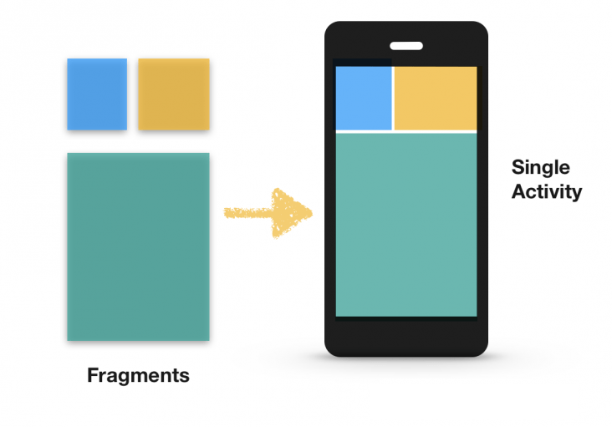
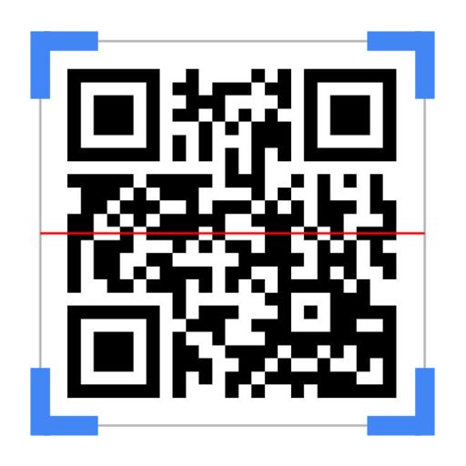
Problemas
Uso Recycle view

Slide 5
Mostrar aplicación

Slide 6


Implementaciones a futuro

